Slide 1
Великая
Победа
1941 – 1945 г.г.

Slide 2
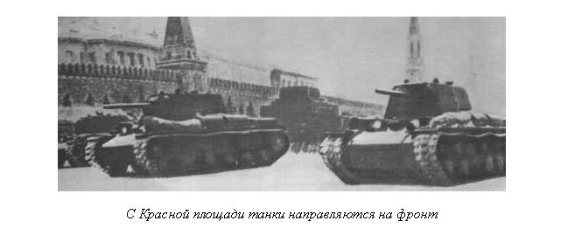

Slide 3
1941
22 июня

Slide 4
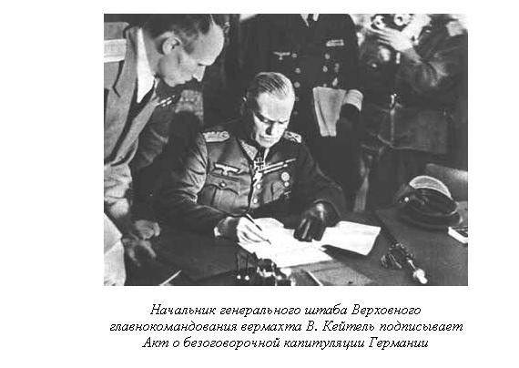

Slide 5
1945
9 мая

Slide 6
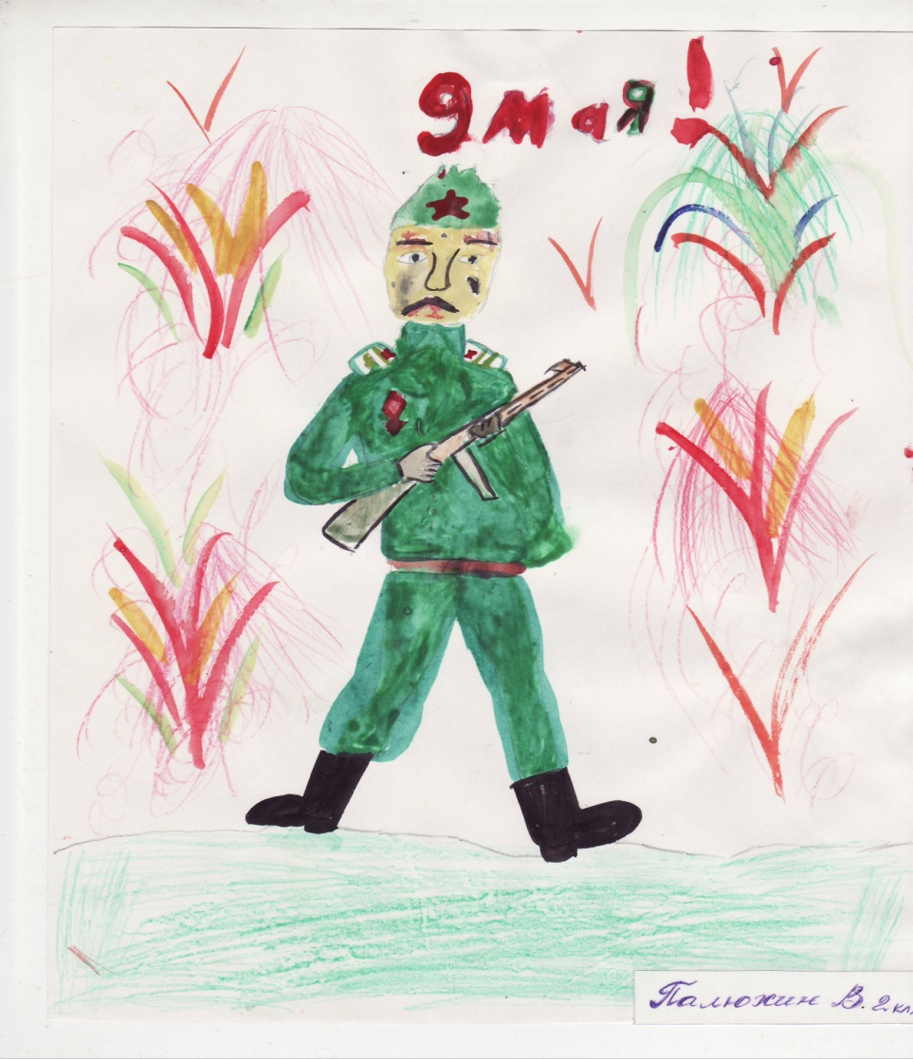

Slide 7
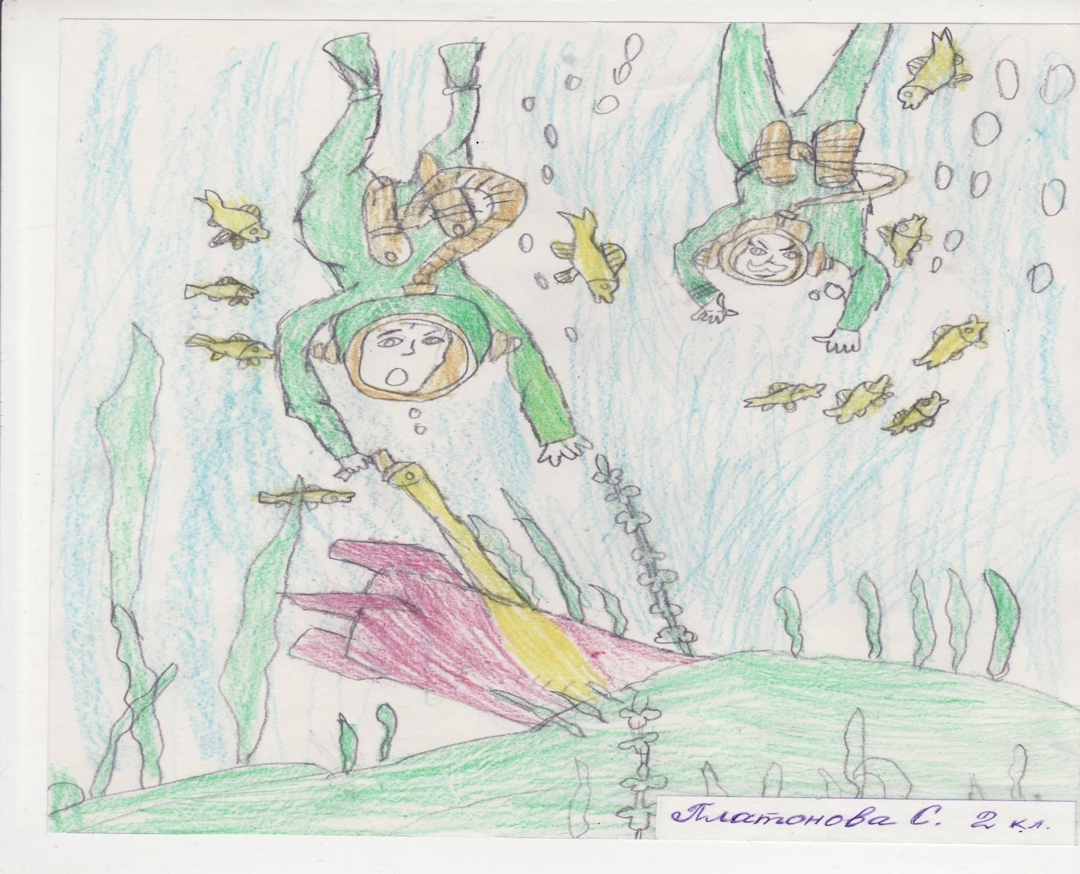

Slide 8
